Slide 1




AI 시스템 반도체 설계 2기 | AI Algorithm
👑Team Leader:
🚀App Developer:
🌞OnDevice Developer:
🥊Validation Engineer:
EunJi Jung
EunSeong Lee
HyenWoo Choi
J. Hwan
조은지안조은지조 | Feat.DPU에 따른 HW 성능 비교

Slide 2


Content
01
개요
04
가속기 w. FPGA
AI를 활용한 영양제 추천 시스템
주제 선정 배경
개발 환경
FPGA DPU 구현 과정
Performance comparison-1: ResNET50
Performance comparison-2: YoloV3
02
학습 모델 개발
05
Trouble Shooting
Introducing Dataset & Model
Loss & Accuracy 성능 평가
웹캠 연동
Trained AI Model
Integrated System
Accelerator
03
모델 통합 및 결과
06
시연 및 고찰
Ollama Model
S/W Architecture
Flow Chart
Main Features
시연 영상
고찰
Q&A

Slide 3
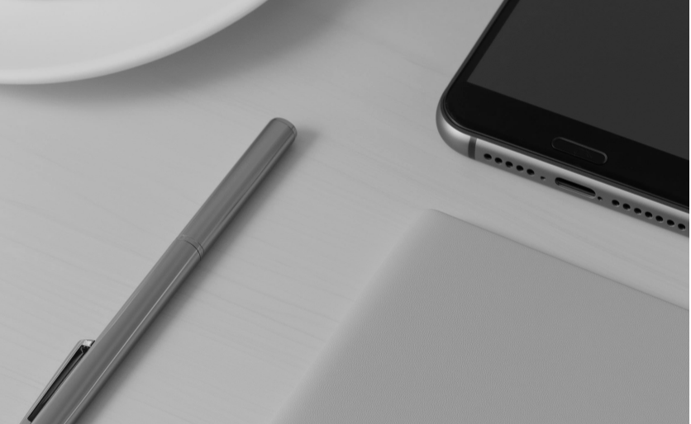

SIMPLE BUSINESS PRESENTATION
MIRICOMPANY.COM
01
개요

Slide 4


서비스 개요
01
본 프로젝트는 카메라를 기반으로 안면인식을 하여 나이와 성별을 추론하여, 사용자의 적합한 맞춤형 영양제를 추천하는 인공지능 디지털 헬스케어 시스템을 제작한 Nutrfit 솔루션 입니다.
서비스 필요 배경
01
개인 맞춤형 건강 관리에 대한 수요가 급증함으로써 서비스 구축
02
과도한 마케팅으로 인한 불필요한 영양제 구매 및 섭취 문제
03
개인별 건강 상태 및 생활 습관에 대한 정확한 정보 부족

Slide 5

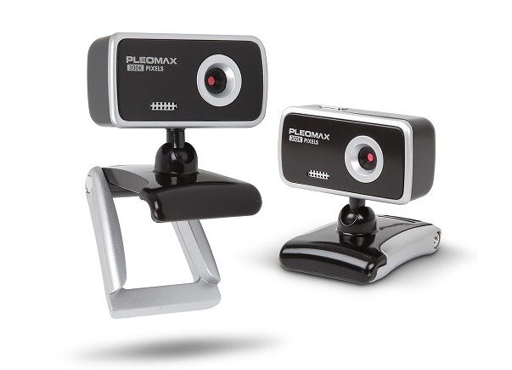
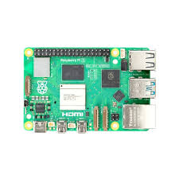
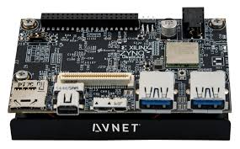


개발환경(Hardware)
Edge Device
(Raspberry Pi)
FPGA
(Ultra96-V2)
LLM
(Ollama)
Webcam
(Pleomax 300K)
개발환경(Software)
Python

Slide 6
02
학습 모델 개발

Slide 7

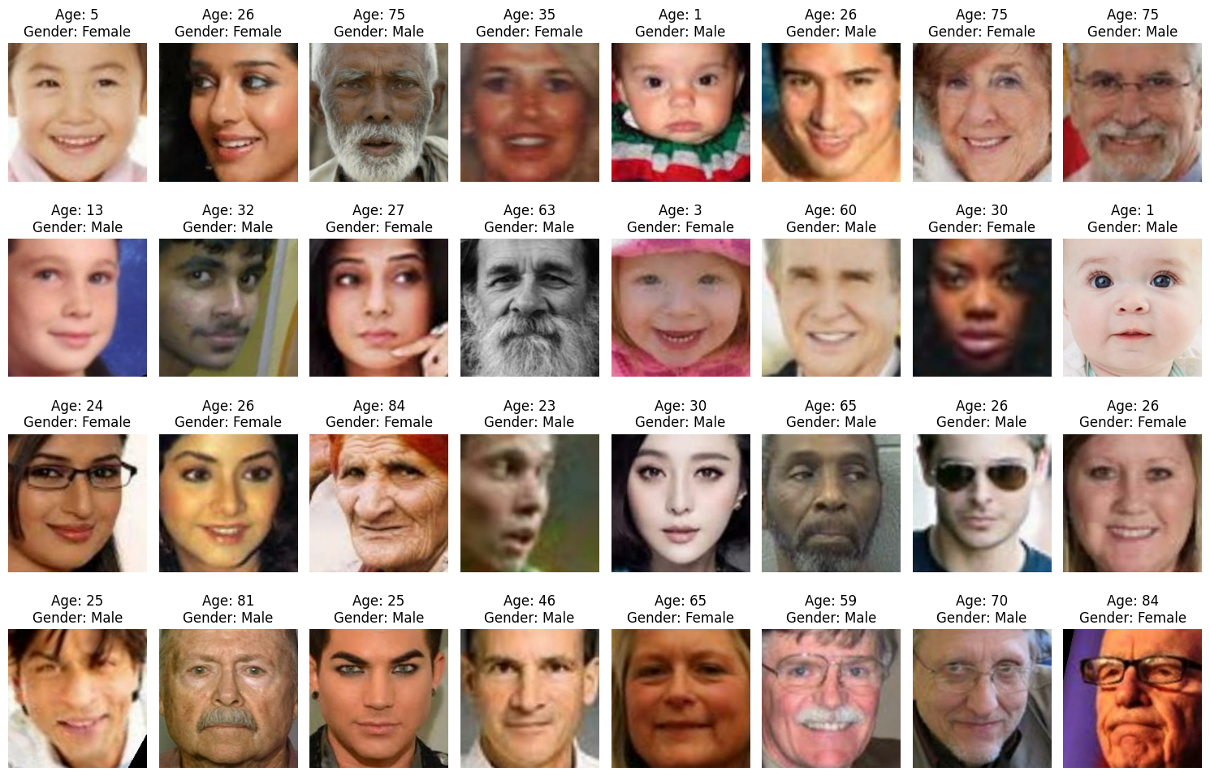
01
DataSet: UTKFace
UTKFace 데이터란? 얼굴 관련 모델을 훈련하고 평가하는 데 사용되는 대규모 공개 데이터셋
1_0_0_20161219225952240.jpg
↗
↧ ↧ ↧ ↧
나이 성별 인종 수집 날짜 및 시간
분류 | 문제 유형 | 예측값 | 출력층 | Loss Func.
나이 | 회귀 | 실수 | Dense(1) | MAE MSE
성별 | 이진 분류 | 확률 0 or 1 | Dense(1, activation = ‘sigmoid’) | binary_ crossentrop

Slide 8
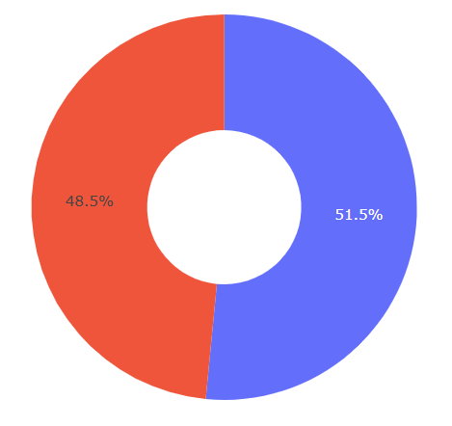
02
DataSet: UTKFace
UTKFace 데이터 출처: Keggle, roboflow
 | Gender | Age | 성비
데이터 개수 | 10,284 | 2,087
Training Size | 8227 | 1460
Validation Size | 1028 | 417
Testing Size | 1029 | 210

Slide 9
03
Backbone Model
Backbone이란? 이미지로부터 특징을 추출하는 역할을 하는 CNN Network
AgeNet
GenderNet
Layer (type) | Output Shape | Param #
VGG16(Fuctional) | (None, 7, 7, 512) | 14,714,688
Slight Dropout (Dropout) | (None, 7, 7, 512) | 0
FlattenEmbeddings(Flatten) | (None, 25088) | 0
dense (Dense) | (None, 256) | 6,422,784
AgeOutput (Dense) | (None, 1) | 257
Layer (type) | Output Shape | Param #
RasNet15V2(Fuctional) | (None, 7, 7, 2048) | 58,331,648
Slight Dropout (Dropout) | (None, 7, 7, 2048) | 0
GlobalAvPooling (GlovalAveragePooling2D) | (None, 2048) | 0
gender (Dense) | (None, 1) | 2,049

Slide 10


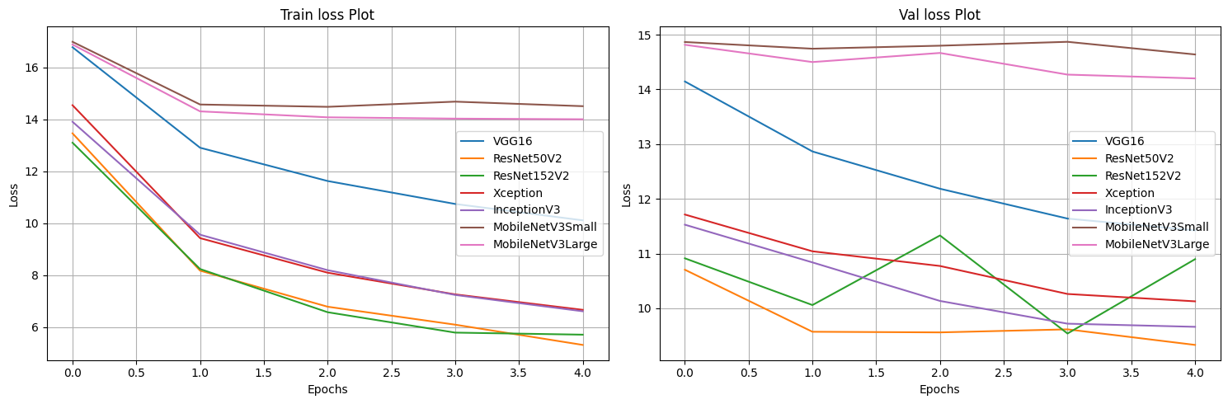
04
Backbone Model
AGE Loss plot Backbone Model Comparison
Train Loss Plot
Val Loss Plot

Slide 11


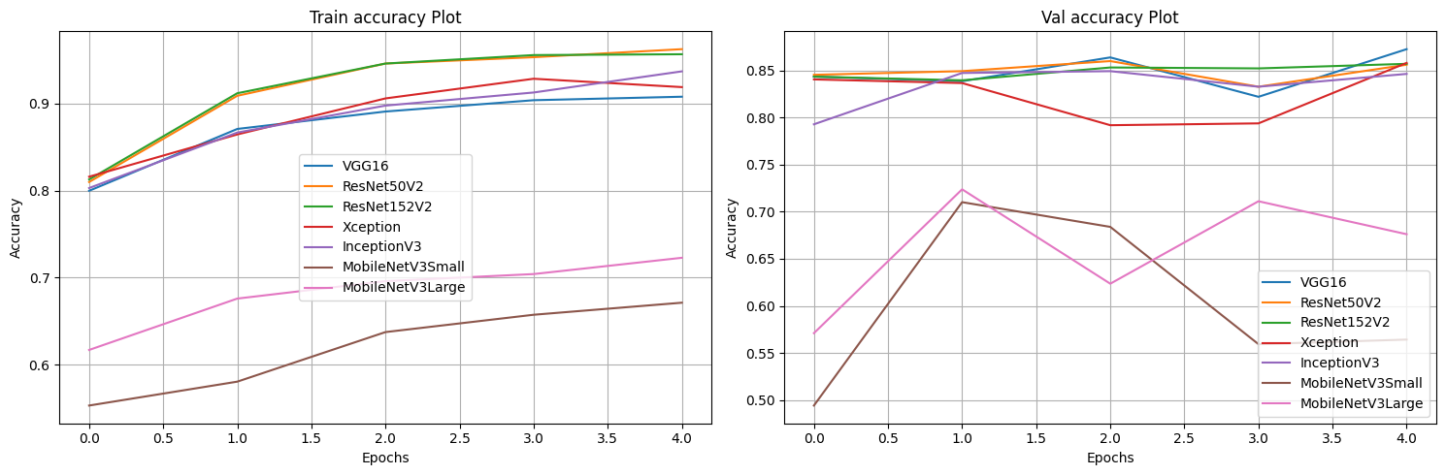
05
Backbone Model
Gender Accuracy plot Backbone Model Comparison
Train Accuracy Plot
Val Accuracy Plot

Slide 12
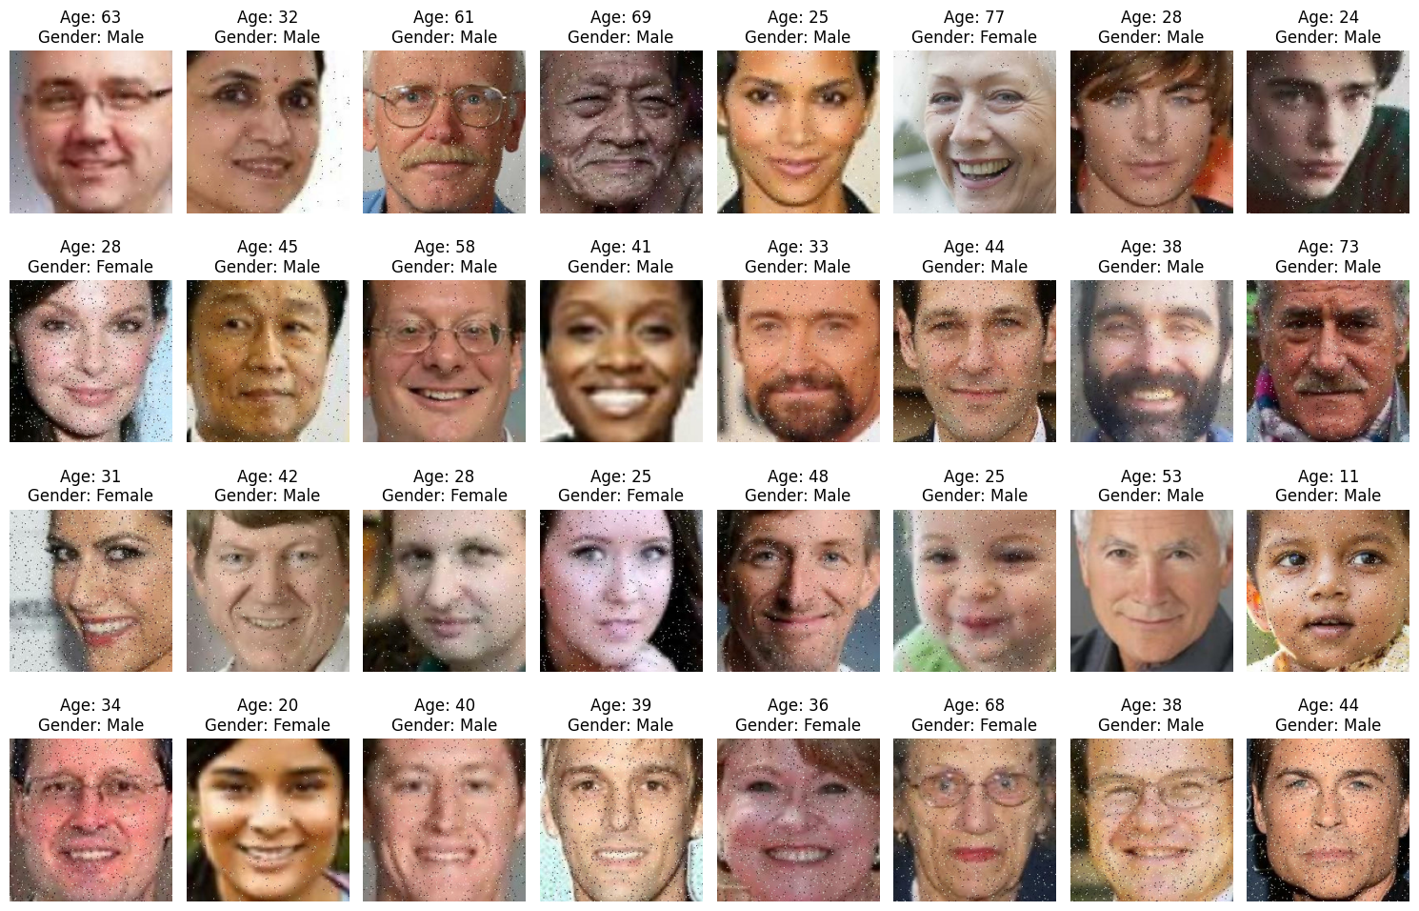

06
Model Prediction
Age Backbone Model / Gender Backbone Model
VGG16 / ResNet152V2
ResNet50V2/Xception

Slide 13
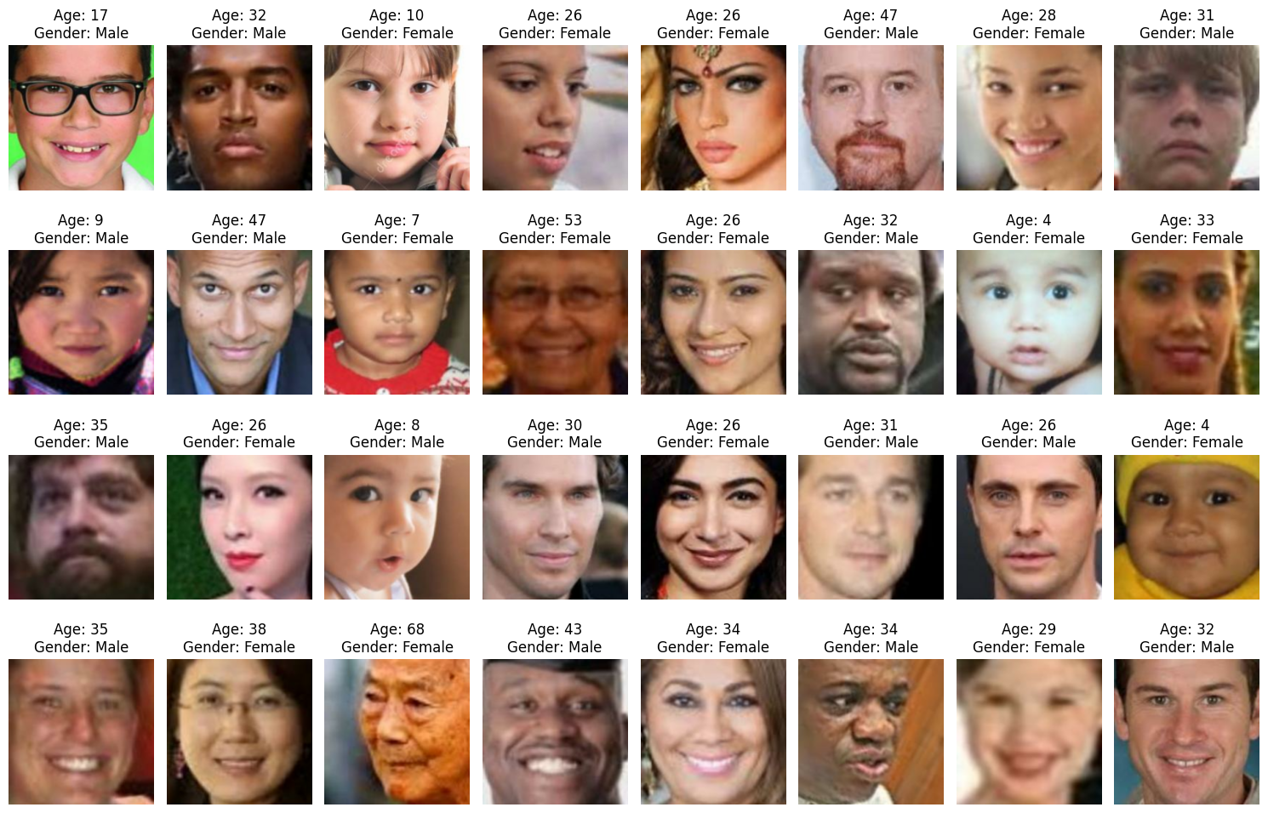
07
Model Prediction
Data 개수 증가 ⇒ 성별 정확도 증가

Slide 14
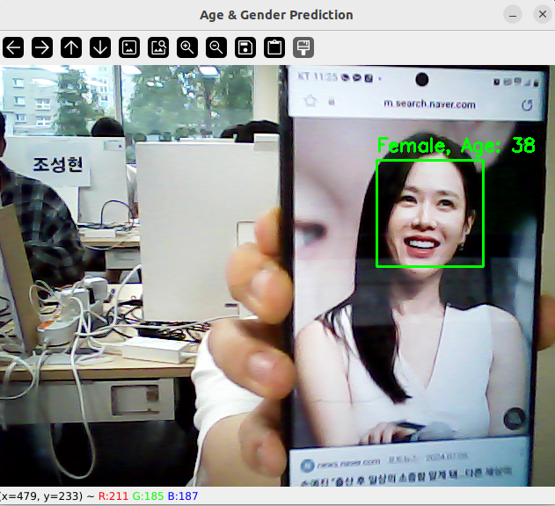
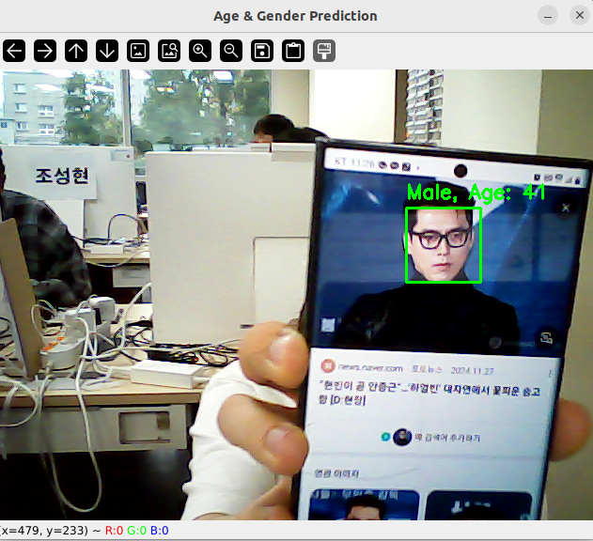
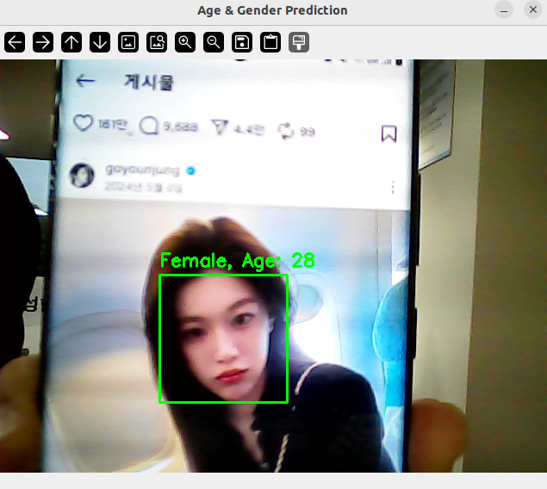
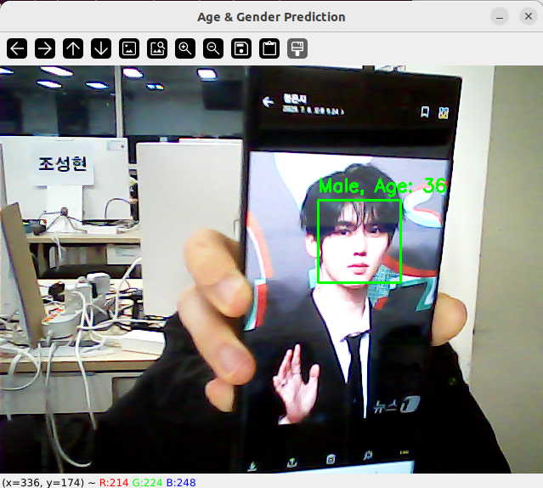
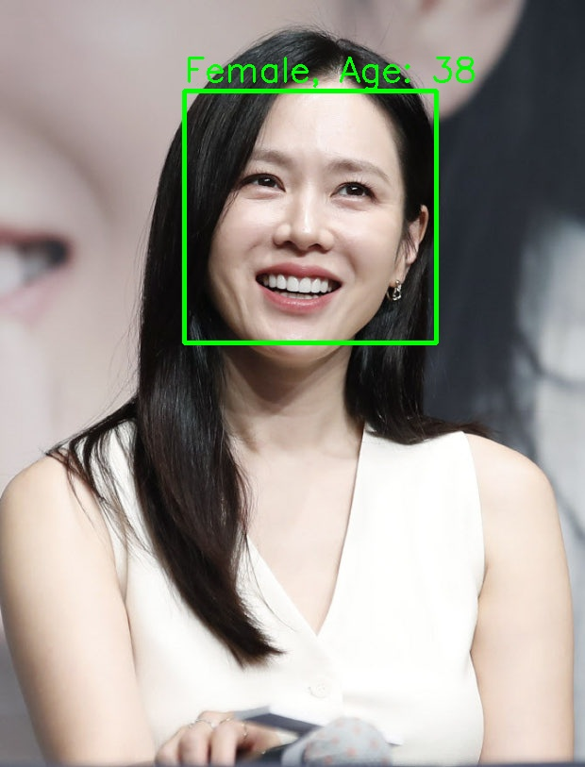
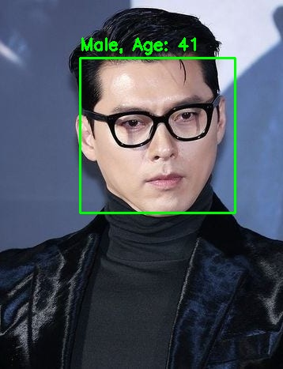
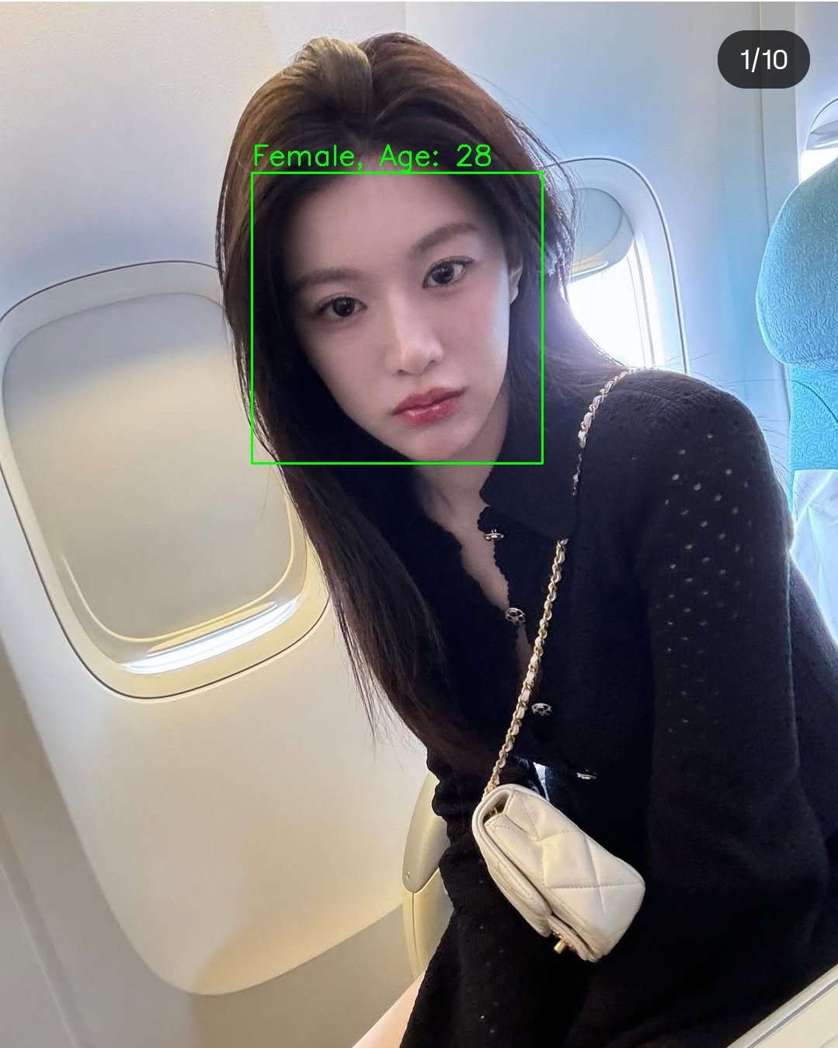
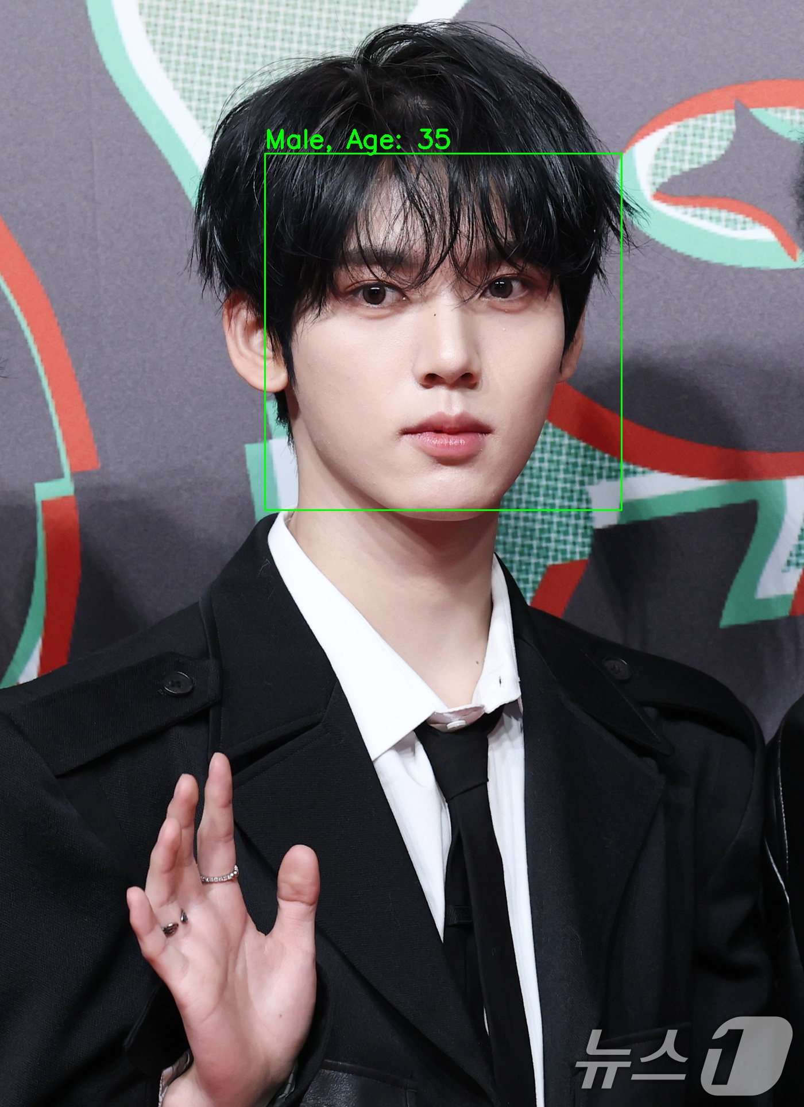
08
Model Prediction
WebCam Prediction
나이와 성별 특징의 비표준화!
손예진(여/만 43세)
현빈(남/만 42세)
고윤정 (여/만 28세)
한유진 (남/만 19세)
Notes:
남자 아이돌 인식을 못 하거나 나이 오차가 크게 발생하는 이유! -> UTKFace는 일반인 얼굴 데이터셋임. 학습 모델은 보통 주름, 피부 질감, 턱선, 이마 높이, 눈썹 모양, 눈 밑 같은 물리적 특징에 민감한데 일반적으로 남자 아이돌은 피부가 깨끗하고 턱선이 샤프한 편임. 이에 따라 데이터셋과 현실 얼굴 간의 괴리가 발생하며 나이와 성별 특징이 모델 기준에서 비표준적 케이스로 처리되어 오차가 커짐.
또한, 해당 학습 데이터가 10년 전의 노후화된 데이터라 최근 트렌드의 외모나 화장, 스타일링의 변화를 반영하지 못 해 남자 아이돌 인식 오차에 큰 영향을 미쳤을 것으로 판단됨.
영상의 경우 40대 초반까지는 제대로 출력되지만 60대는 사진 촬영 시 +10(도합 3), 70대는 +20(도합 13) 정도의 후보정이 필요하다.

Slide 15
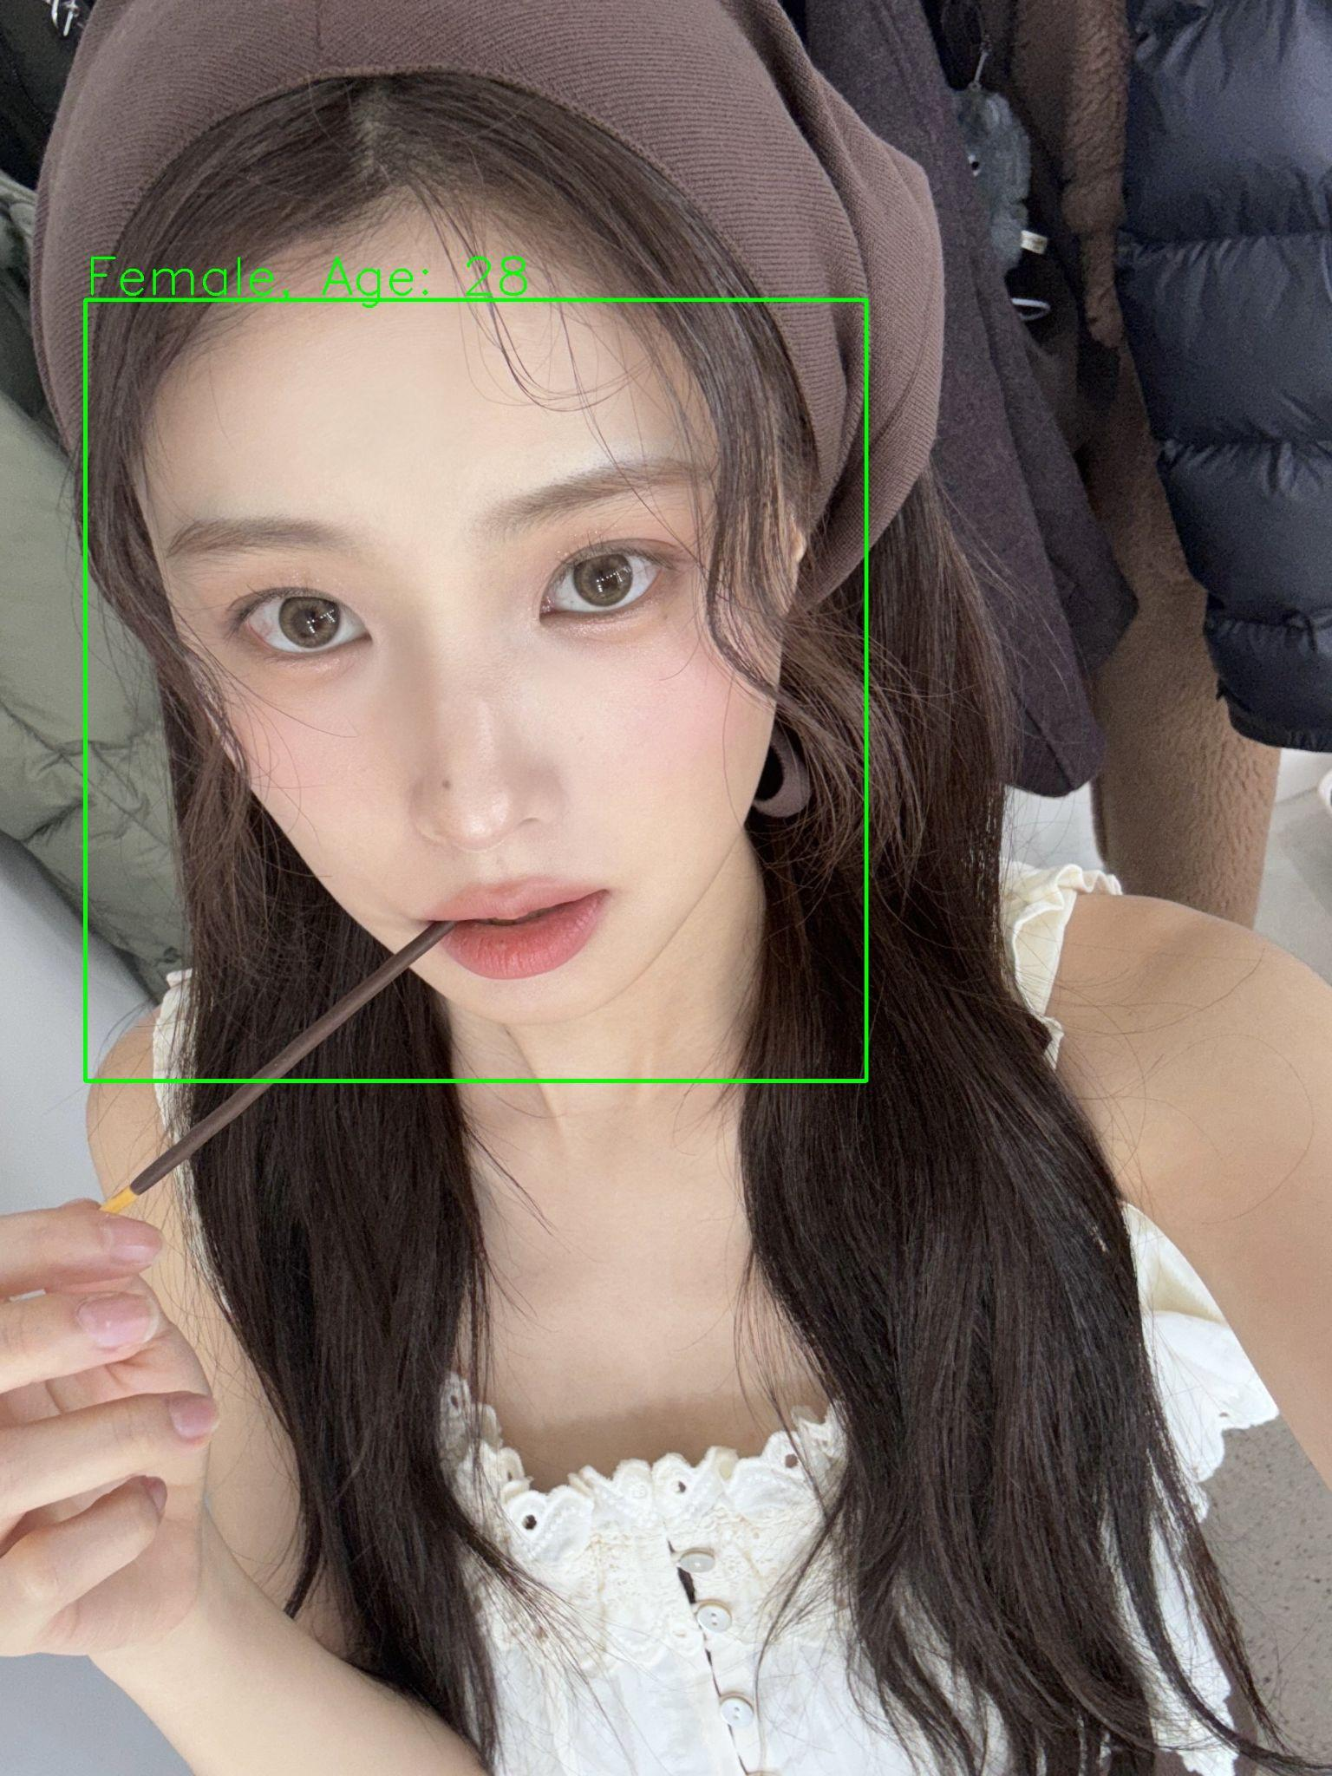
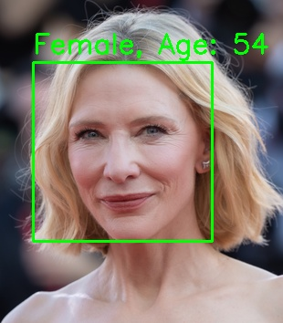
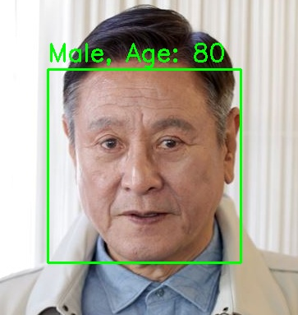
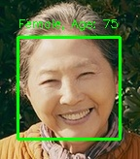
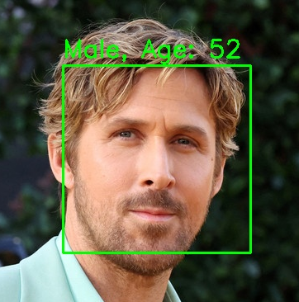
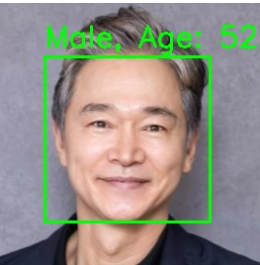
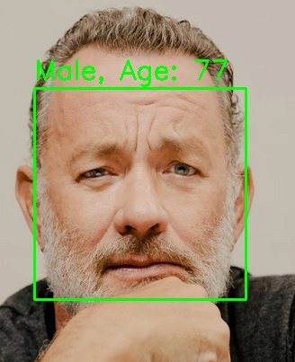
09
Model Prediction
Image Prediction: 동서양 및 남녀 학습도 비교
케이트 블란쳇(여/만 55세)
박근형 (남/만 75세)
고두심 (여/만 71세)
강혜원(여/만 27세)
* 나이는 사진 기준
라이언 고슬링(남/만 43세)
정보석 (남/만 62세)
톰 행크스 (남/만 62세)

Slide 16



10
Model Prediction
추론 코드 후보정 처리
WebCam Prediction
Image Prediction
후보정 적용 X
웹캠의 실시간 데이터 ⇒ 데이터 증강 효과
WebCam 추론 성능 > Image 추론 성능
* 후보정
20-30 | 30-40 | 40-50 | 50-60 | 60-70 | 70-80
7 | 4 | 5 | 8 | 13 | 18
서양인 DataSet 多 ⇒ 서양인에 더 적합한 모델
이미지 추론 후보정 적용 ⇒ 기준 나이 대비 서양인: 🔼 / 동양인: 🔽
WebCam, Image 추론 모두 여성 대비 남성의 나이 🔺 판단
Notes:
후보정이 필요한 이유 -> 추론할 때 사용한 이미지가 UTKFace가 아니라 일반 이미지이기에 1. 정면 아님(얼굴 각도) 2. 얼굴 확대 Crop X(배경이 큼) 3. 조명 밝기 높음, 이 세 조건에 걸리면 얼굴 인식이 안 되는 경우가 많았다.
따라서 최대한 정면 사진을 사용하고, 배경이 많은 사진에서는 얼굴을 Crop하여 사용하였다.
또한, 일반 이미지는 표정이

Slide 17
03
모델 통합 및 결과

Slide 18
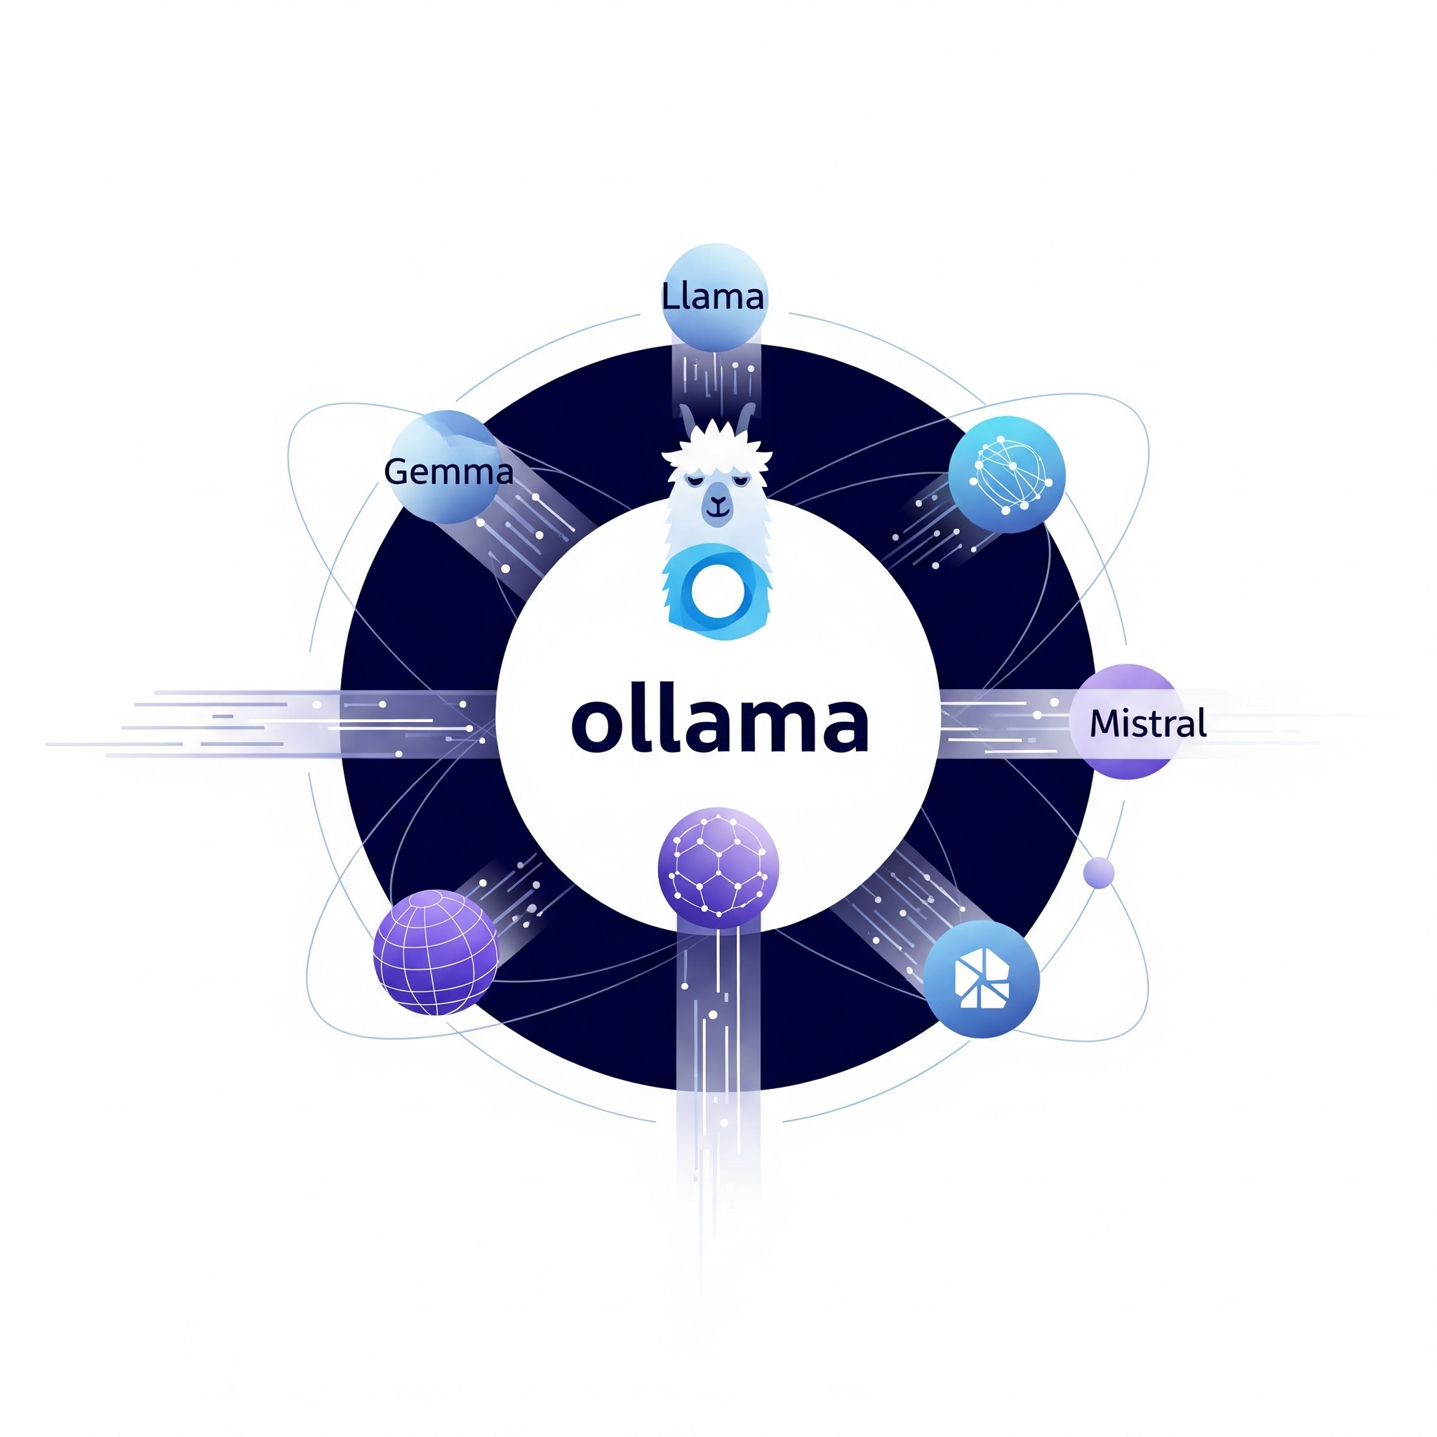
Ollama Model
Ollama ?
→ 로컬 PC에서 다양한 대규모 언어 모델(LLM)을 쉽게 실행할 수 있도록 돕는 오픈소스 도구.
USE ollama:1b
→ 라즈베리파이처럼 리소스가 제한된 환경에서도 구동 가능한 경량 모델에 주로 사용
→ 모델 크기가 작아 메모리와 연산 부담이 적고, 추론 속도도 상대적으로 빠름

Slide 19
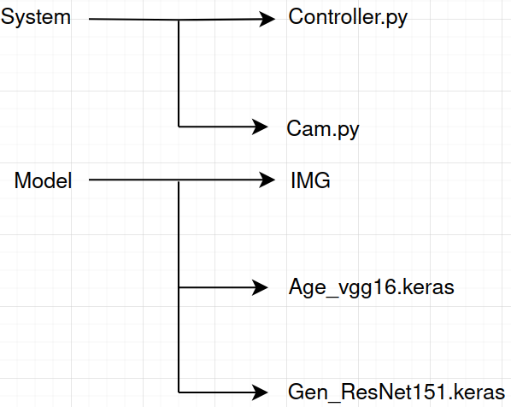
S/W Architecture
Excute
Event
Dataset
Trained Model

Slide 20
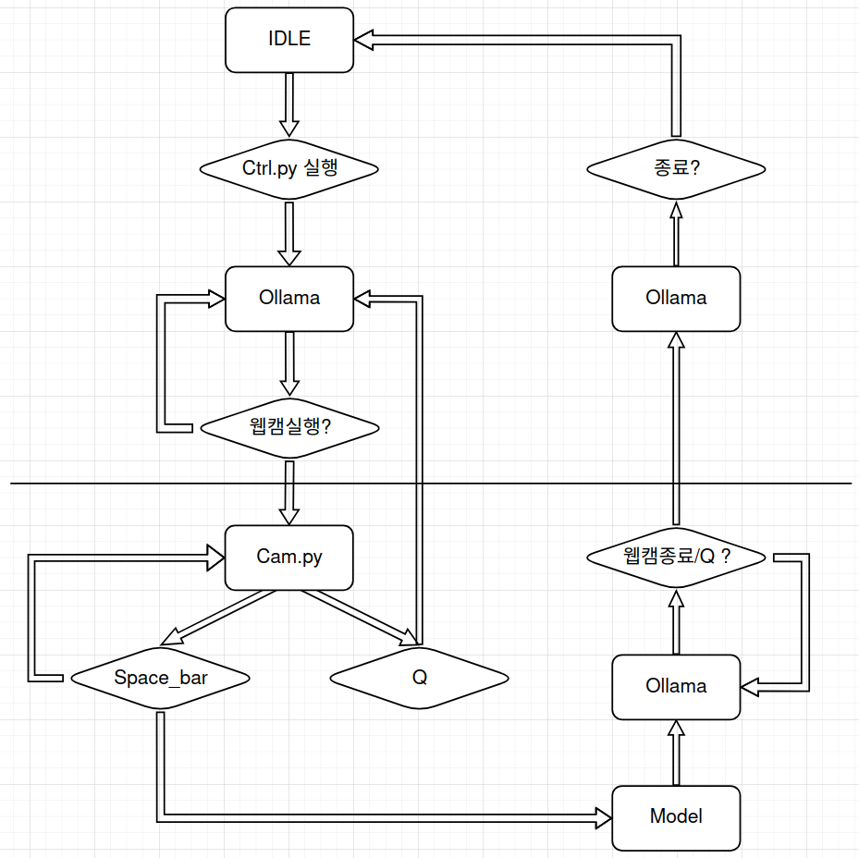
Flow Chart
Ollama Env
CAM Env

Slide 21
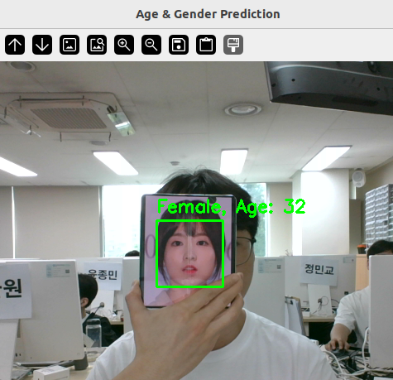
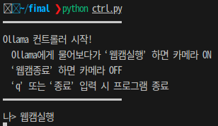
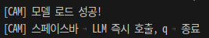
Main Features
Vgg-16, ResNet-151모델 사용하여 웹캠으로 사람의 나이, 성별을 거의 정확히 추정

Slide 22
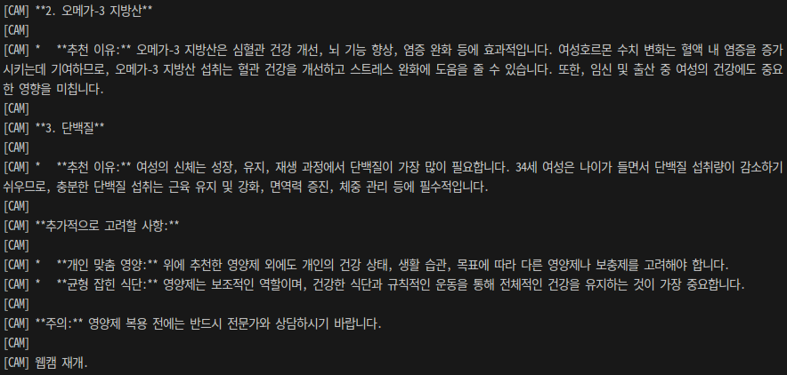
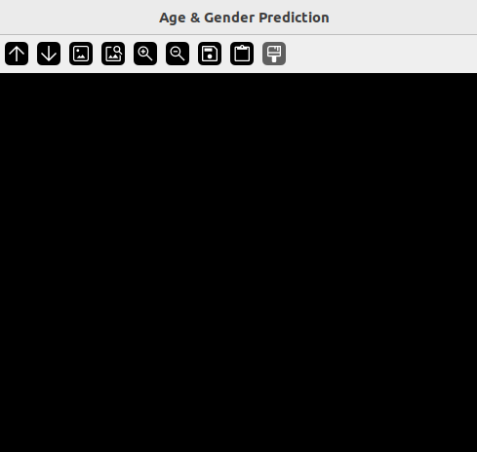
Main Features
추론한 나이와 성별 값은 자동 완성 프롬프트를 통해 Ollama로 전달 / 답변 하는 동안에는 웹캠 닫음.

Slide 23
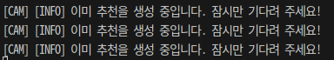
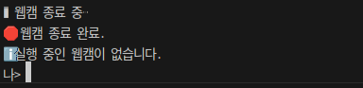
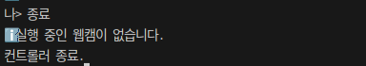
Main Features
답변 준비 중 스페이스 바 입력 예외 처리
Ollama에 웹캠 종료 명령
시스템 종료 명령

Slide 24
04
가속기 w FPGA

Slide 25
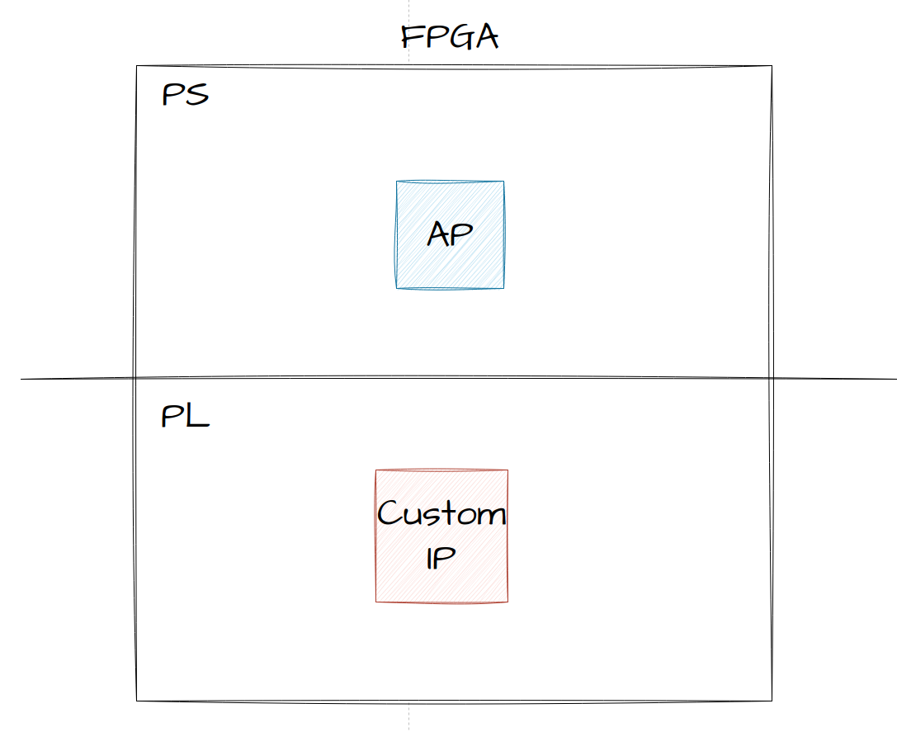


AI Accelerator: DPU
01
PS
Processor
ARM-Core(ARM Cortex - A53)
순차 연산 특화
PL
Programmable Logic
병렬 데이터 처리 특화
특정 알고리즘 연산 가속
https://www.youtube.com/watch?v=BML1YHZpx2o

Slide 26
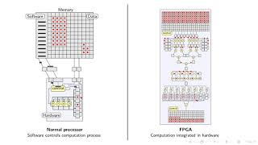
AI Accelerator: DPU
02
https://www.youtube.com/watch?v=BML1YHZpx2o

Slide 27
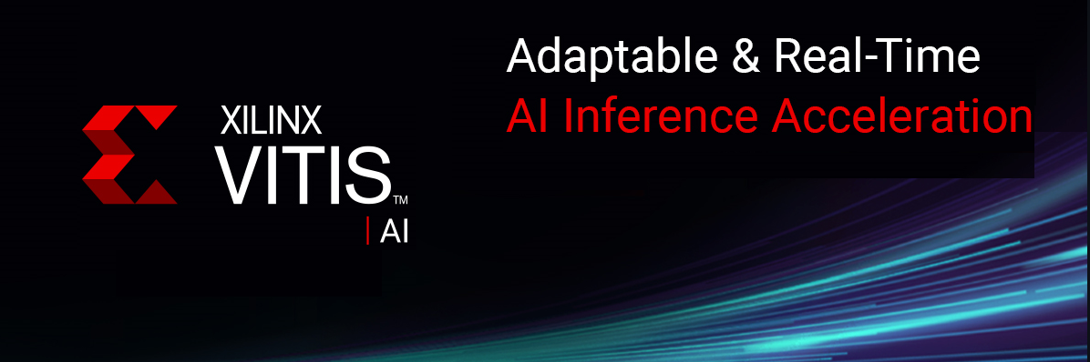
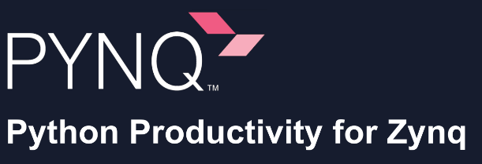

How To?
03
Vivado & Vitis-AI Platform 사용
> HW Level부터 설계
Pros)
HW level부터 설계 → 모델별 최적화 가능
특정 알고리즘을 위한 가속기 설계 가능
Cons)
설계 난이도 급증
FPGA linux 이미지를 직접 제작
→ 검증 X
PYNQ OS
> 미리 구성된 HW 제공
Pros)
가속기(DPU)가 포함된 리눅스 이미지 제공
SW 상위수준에서 HW 제어 가능
다양한 python 라이브러리 제공
Cons)
HW Level에서 최적화 불가능
Python 라이브러리의 경우, 시스템 OS에 의해 보호됨
→ 사용자 Customizing에 제약

Slide 28
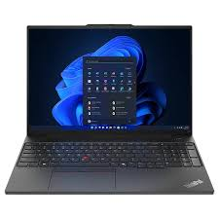
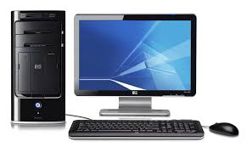
BenchMark: Performance Test
04
 | i7-1260P | Ultra7 155H | RaspberryPi 5 (ARM Cortex A76) | Ultra96V2 (ARM Cortex A53)
Max CLK Speed | 4.7GHz | 4.8GHz | 2.4GHz | 1.5GHz

Slide 29
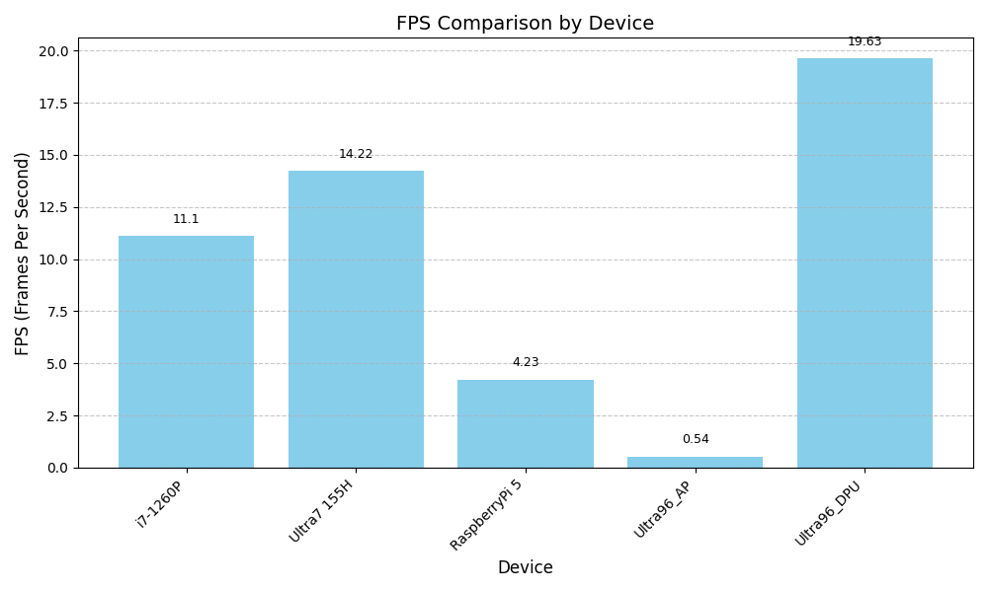
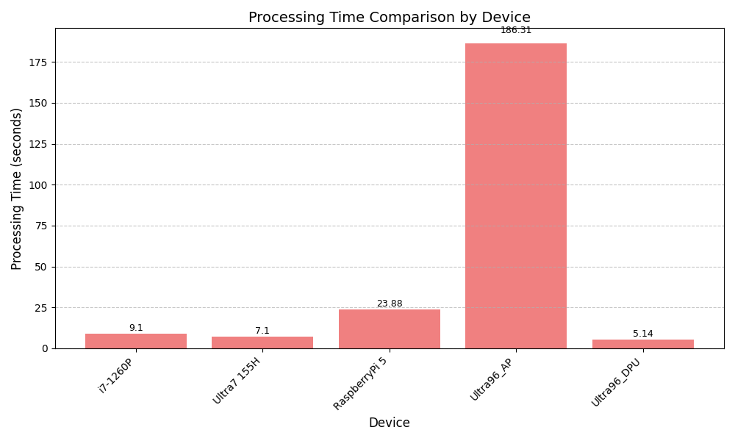
ResNET50
05
FPS
처리 시간
i7-1260P
Ultra7 155H
R-PI 5
FPGA_AP
FPGA
DPU
i7-1260P
Ultra7 155H
R-PI 5
FPGA_AP
FPGA
DPU
 | i7-1260P | Ultra7 155H | RaspberryPi 5 | Ultra96_AP | Ultra96_DPU
FPS | 11.1 | 14.22 | 4.23 | 0.54 | 19.63
처리 시간(sec) | 9.10 | 7.1 | 23.88 | 186.31 | 5.14
Performance X36 !!

Slide 30

FPS
YoloV3
06
i7-1260P
R-PI 5
FPGA_AP
FPGA_DPU
 | i7-1260P | RaspberryPi - 5 | Ultra96V2_AP | Ultra96V2_DPU
FPS | 40.95 | 9.31 | 0.18 | 2.72
Performance X15 !!

Slide 31



DPU: ResNet Outperforms YOLO
07
YOLO_V3
ResNET 50

Slide 32

DPU: ResNet Outperforms YOLO
08
Layer 구성
ResNET50: 50 Conv Layer
YoloV3: 53 BackBone(Conv) Layer + 추가 탐지 레이어
후처리 로직(특히 NMS)
순차 처리 + 조건 분기 → CPU가 효율적
DPU
합성곱 연산에 최적화
모든 딥러닝 연산에 가속 불가능
50
106

Slide 33


VGG16
09
VGG16 모델로 성능 비교 시도 ⇒ 리소스 부족으로 Ultra96-V2에 업로드 실패
일반 데이터가 아닌 UTKFace Data로 예측 정확도 추론 성능 비교
Notes:
성별은 원래 ResNet152V2 모델이 가장 우수했지만 Vitis AI 라이브러리에 없어서 VGG16 모델을 따로 구현해야 했음. 비록, FPGA 보드와 비교하는데는 실패했지만 실제로 ResNet152V2의 예측 성능 높음을 확인할 수 있었고 FPS를 확인할 수 있었다는데 의의를 둠.
Age 모델은 VGG16 모델의 성능이 가장 우수했기에 FPS 속도만 체크했다.

Slide 34
05
Trouble Shooting

Slide 35





05
Trouble Shooting: Trained AI Model
Problem
Solution
[DataSet 불균형 문제]
나이 분포가 정규분포가 아닌 비대칭적인 구조
특히, 20대 데이터가 전체의 대부분을 차지
→모델이 특정 연령대에 과도하게 최적화되는 편향(Bias)을 유발 가능성 UP:
실제로 28살만 출력됨
[라벨링 오류]
다른 연령대 데이터가 잘못 포함됨
[DataSet 교체 ⇒ 중년층 Data 확보 ]
[학습 모델 변경: 코드 교체]
전이학습:
Feature Extraction or Fine-tuning 가능 (선택)
→ Feature Extraction only
Backbone Model:
<EfficientNetB3> →
<VGG16, ResNet50V2/152V2, Xception,
InceptionV3, MobileNetV3Small/Large>

Slide 36
05
Trouble Shooting: Trained AI Model
Problem
Solution
[학습 데이터 교체 및 개수 변화]
20,000(D1) ⇾ 900(D2) ⇾ 10,000(D2) ⇾ 2,000(D3)
Age: 데이터 품질 즉, 나이 분포도 ⇾ 성능
Gender: 학습 데이터 개수 ⇾ 성능
얼굴을 인식하고 나이를 추정할 충분한 시간 제공(3s)
후 고정 값 출력 ⇾ 정확도 및 속도 개선
[추론 모델 후보정 처리]
UTKFace Data가 아닌 일반 사진으로 평가
⇾ 경향성을 평가 및 후보정에 반영
[낮은 학습 성능]
WebCam 추론 진행 시,
실시간으로 나이 추정값이 변화 ⇾ 속도 🔻
나이 추정 변동성이 큼 ⇾ 정확도 🔻
Image 추론 진행 시,
WebCam 대비 ⇾ 정확도가 크게 🔻
얼굴 인식을 못 하는 문제 🔺
⇾ 얼굴 각도, 크기, 10년 전 데이터에 기반한 얼굴

Slide 37
05
Trouble Shooting : Integrated System
Problem
웹캠 프레임에서 얼굴 검출과 추론을 수행하면서 영상이 버벅이고 느려지는 현상 발생 → 매 프레임마다 얼굴 검출 및 추론 → CPU 과도 사용 → 웹캠 영상 끊기거나 응답 지연 발생
Solution
예측 빈도를 낮춰 불필요한 추론 연산을 감소시켜 시스템 부하를 감소시킴 → 초당 1번만 추론 되게 진행 → CPU 사용률 감소, 상대적으로 영상 부드럽게 출력 → 정확도의 큰 차이는 없음!

Slide 38
05
Trouble Shooting : Integrated System
Problem
[Raspberry PI 에서 모델 추론 지연] → 초당 1회만 추론하도록 제한했음에도 불구하고, 웹캠과 Ollama를 동시에 실행하면 모든 CPU 코어가 사용되어 성능 저하 및 시스템 불안정 문제가 발생함. -> 최적화 필요!
Solution
[리소스 관리 중심의 알고리즘 최적화] → Ollama가 답변을 준비하는 동안 웹캠을 닫고, 답변이 완료되면 웹캠을 다시 재개하는 방식 추론 중 발생하던 CPU 과부하와 영상 지연을 해결하고, 웹캠과 LLM 추론을 안정적으로 병행함.

Slide 39
05
Trouble Shooting : Accelerator
Problem
[VITIS AI 플랫폼 호환 문제] Vitis-AI 플랫폼 양식 미준수 시 → 파일 읽기 혹은 변환과정 손상 발생 플랫폼 시스템이 보호하는 라이브러리 → 보호 라이브러리 외 다른 버전 설치 시 시스템 에러 발생
Solution
[가상 환경 생성] 플랫폼 내에 가상환경 구축 → 플랫폼의 프로그램 이용 시 컨테이너 로컬에서 수행 → 컨테이너 내 다른 버전 사용 필요 시 가상환경 생성 → 그 때 필요한 라이브러리만 가상환경에 구축

Slide 40
05
Trouble Shooting : Accelerator
Problem
[웹캠 송출 및 OS 이미지 충돌] 평상 시 PYNQ OS의 Xwindow 화면 송출 웹캠 구동 시 Xwindow와 웹캠 출력이 DP Port에서 충돌
Solution
[스위칭 옵션 추가] “print(overlay.ip_dict)” → DP 포트에 해당하는 IP 및 구조 파악 → DisplayPort라는 Pynq 라이브러리 제어 코드 실행 시: Xwindow OFF/ Webcam ON 코드 종료 시: 원상복구

Slide 41
05
Trouble Shooting : Accelerator
Problem
[.xmodel 파일 생성] PYNQ-DPU를 효율적으로 사용 위해선 AI 모델 → xmodel파일 변환 필요 [Problem] Vitis-AI 미지원 모델 존재 .xmodel 파일 사이즈 大 → 커널 Down
Solution
[지원 버전] Vitis-AI 컨테이너 제공 xmodel 리스트 확인 → 해당 리스트에 존재하는 모델 이용 [경량화] Keras → tflite 파일 변환 후 xmodel 변환

Slide 42
06
시연 및 고찰

Slide 43


Slide 44

고찰
Sometimes
CPU << PS w DPU
01
병렬 데이터 多
(Conv)
DPU
Performance ⏫
복잡한 후처리 연산과 단순 요소 연산은?
합성곱 연산을 제외한 나머지 연산을 가속하는
보조 Processor

Slide 45

고찰
02
 | Tensor Executor | Vector Executor
주요 연산 | Matrix Multiplication Convololution | 벡터 요소별 연산 활성화 함수 정규화
병렬 처리 | 대규모 병렬연산 처리 (여러 행렬 곱셈 동시 처리) | SIMD 병렬 연산 (하나의 명령어로 여러 벡터 요소 처리)
연산 분야 | 신경망 주요 레이어 (Conv, FC) | Pooling Batch Activation Fn
연산 복잡도 | 대량의 병렬 데이터 연산 특화 | 간단한 반복작업 특화
주요 목적 | AI 모델의 핵심 연산 가속 | 데이터 전처리/후처리 보조 연산
참고: https://velog.io/@hyal/%EB%B2%94%EC%9A%A9%EC%A0%81%EC%9D%B8-NPU-%EA%B0%9C%EB%B0%9C%EA%B8%B0-2nd-1-TOP-Architecture
Notes:
교수님 피드백: 실제 설계했을 때 gate 면적이 얼마나 나오는지까지 하면 좋을 것 같음

Slide 46

기대 효과
01
데이터 I/O 효율성 향상
Tensor Executor가 일하는 동안 Vector Executor가 전/ 후 처리 연산 수행 → Pipelining 성능 향상
02
범용성 및 유연성 증대
합성곱 혹은 병렬 연산에 특화된 Tensor를 Vector가 보조해줌 → 다양한 딥러닝 모델을 가속 가능
03
전력 효율성 향상
기존: 병렬 데이터 처리 이외 연산 CPU 부담 → Vector Executor 도입으로 CPU 부하를 감소

Slide 47
기대 효과
Q&A

Slide 48

 | CPU | FPGA(ASIC)
Power | High Power | Low Power
Process | 순차 처리 및 조건 분기 연산 | 병렬 데이터 연산(PIPO)
Efficiency | Low (∵범용성) | High (∵특정 작업 최적화)
병렬 데이터 연산(합성곱) 多 → DPU에 의한 퍼포먼스 향상
> 특정 모델에 대해선 고성능 Processor보다 성능이 우수
기존: 합성곱 연산에 특화된 DPU만 사용 → YoloV3와 같이 후처리 로직 및 벡터 요소 연산이 多 경우 → DPU가 효율적으로 처리할 수 없음 → AI 연산 가속화 성능이 저하됨
→ ❗합성곱 연산 외에 보조 Processor가 필요❗
28살 데이터셋 분포 이미지

Slide 49
알고리즘 파트:
데이터셋, 학습에 활용된 모델 소개(3분 내로), 성별 나이에 따른 회귀, 이진 모델 설명(짧)
결과: 학습된 모델별 Loss, Accuracy 그래프 -> 최적 모델
웹캠을 통한 성능 테스트(사진으로 보여주기)
H/W 비교 파트
VGG16을 통한 UTKFace 나이, 성별 모델 성능 체크(미완이지만 약간 여백의 미처럼….)
ResNet-50, vgg16 기본 모델구조, 추론하는데 사용한 모델 구조
학습된 데이터와 올라마와의 연동, 인터페이스
H/W 비교 ResNet-50 모델, 동물 이미지 데이터셋 라즈베리파이
개발 한계점, 개선할 점
😃
가속기 여부에 따른 추론 성능 비교
보드에 가속기 포팅한 과정
HW 레벨에서 DPU 포함하는 방법
미리 제공되는 OS 사용(PYNQ)
ResNET50에 대한 HW별 추론 성능 비교
YoloV3에 대한 HW별 추론 성능 비교
리소스 사용량 줄인 방법(htop)
웹캠 속도 향상 방법
전체 순서
개요 → 학습과정 → 모델 개발 → 모델 최적화 →올라마 → 가속기에 따른 성능 비교 → 고찰(trouble shooting)
학습과정: 후보 모델들의 정확도 그래프 보여주고 → 선정 이유

Slide 50
Trouble Shooting
Vitis-AI가 제공하는 플랫폼 양식에 맞춰야 함 → 안 맞추면 파일을 읽지 못하거나 변환과정에서 깨짐 → 가상환경의 중요성을 깨달음
웹캠 속도 개선
FPGA 보드에서 웹캠 구동시 출력 모니터 화면 깨짐 → OS 이미지와 웹캠 출력이 겹침 → 웹캠 출력에는 xwindow를 종료
학습할 때 GPU로 돌리는데 메모리 누수 나면 튕김 → batch size를 줄여서 해결
.xmodel 파일 변환시 문제 → segmentation fault 발생 → docker container로 제공되는 사전 변환된 xmodel 파일 다운
yolov3-tiny → weights, cfg 파일 불일치 → yolov3로 방향 전환
데이터의 노후화로 중장년층의 정확도 감소, 데이터 불균형 동,서양의 데이터 비율 차이
1차 시도 이슈
-> 1. 나이 데이터 라벨링 자료에 다른 Class의 자료가 들어가 있었다.
-> 2. 데이터에 20대가 몰려 있어 28살만 출력되는 이슈
2차 시도 이슈 (데이터셋과 코드 교체)
-> 1. 데이터 개수 다양화: 900, 10,000, 2,000
-> 2. 데이터셋 2차 교체 (중장년층 데이터 확보)
-> 3. 여러 학습 모델 시도
- 1 시도와의 학습 모델 비교
- 2. 코드 교체 이후 학습시킨 7종의 모델 비교
-> 그래프와 현실 성능 간극
3차 시도- 나이 후보정 시도: 아직 구현 X just idea
(근데 발표까지 시간이 남아서 진짜로 보정할지도)
문제-웹캠의 속도
해결-매 프레임 마다 인물 나이, 성별 추정하는 것보다 일정 단위를 설정해 그 단위마다 추정하도록 수정
Ollama 연동 시 자원 고갈 문제
-> 웹캠 제어 및 리소스 관리의 필요성:
-> Ollama 중복 호출, Ollama 답변 지연/비동기 문제
신세한탄
CPU 9시간 돌리다 날아감
5. 일반 사진을 모델을 통해 나이를 추론하면 웹캠 사용 시보다 오차가 크게 나는 문제가 있었음 -> 나이는 TEST 데이터셋의 퀄리티(연령층 조절)에 따라 성능을 개선시킬 수 있었고, UFKFace 자료를 사용해 얼굴 인식 성능을 높일 수 있었음. 성별은 이진 분류라 큰 문제 X
6. 올라마랑 연동 전에 웹캠 테스트 시
초창기 모델의 성능이 낮아 얼굴이 인지되고 적절한 나이를 추론하기까지 시간이 걸렸다.
-> 인식 후 3초 후에 나이를 출력하고 5초 후에 사라지는 후보정을 통해 정확도 및 속도 개선

